Slide 1


Программа повышения квалификации
Тестировщик программного обеспечения
Итоговый проект
“Комплексное тестирование платформы https://idemo.bspb.ru”
Преподаватель: Гриненко В.В.
Выполнила: Искужина К.Р.
Поток ТП-844 гр.1

Slide 2
Содержание
Майнд-карта жизненного цикла тестирования ПО;
Майнд-карта методологии разработки ПО;
Тестовая документация (чек-лист, тест-кейсы, баг-репорты);
Применение техник тест-дизайна;
Листинг автотеста;
Результат выполнения автотеста
Анализ результатов тестирования выбранного приложения;
Выводы об оптимальности выбранной стратегии тестирования.

Slide 3
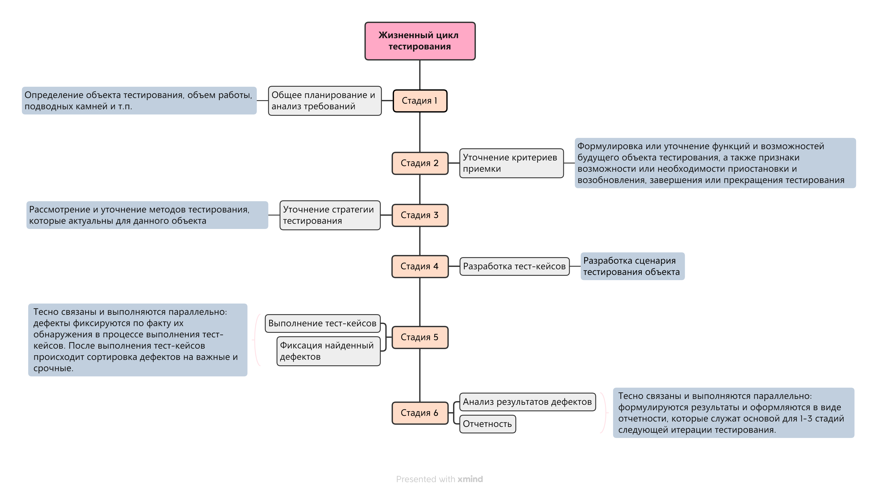
Майнд-карта жизненного цикла тестирования ПО

Slide 4
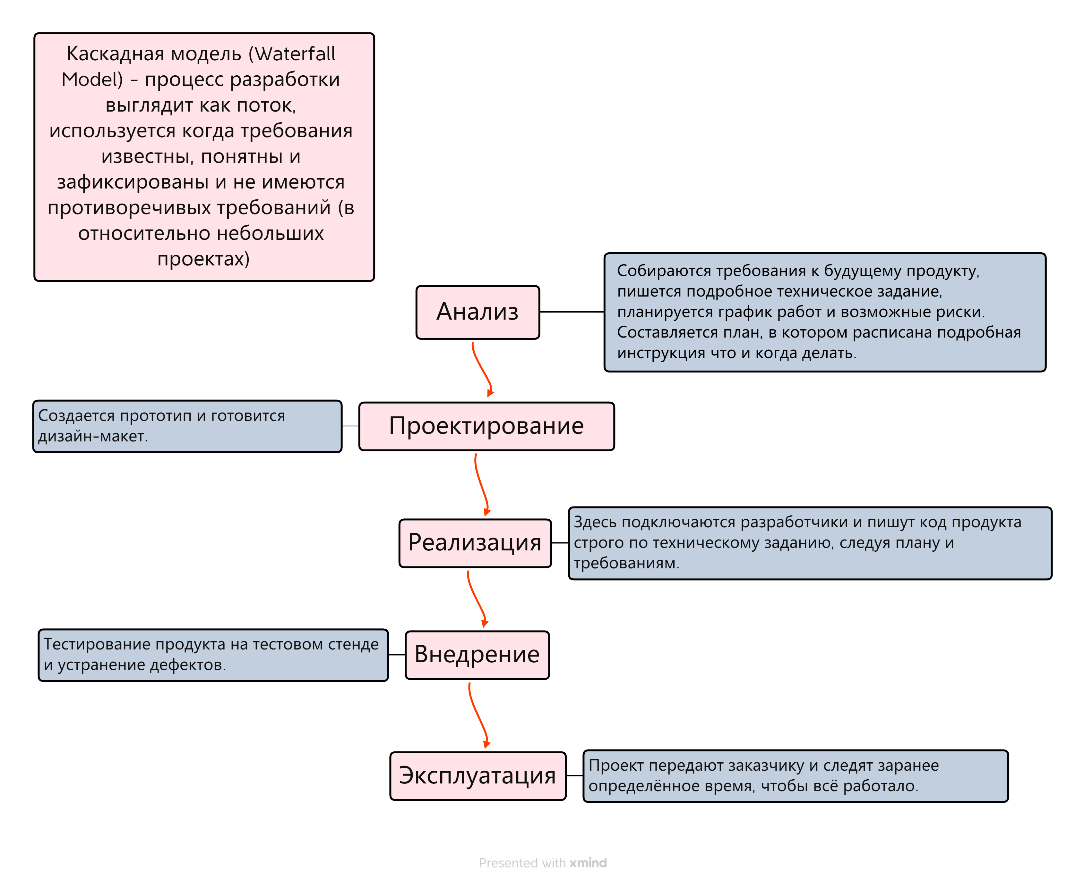
Майнд-карта методологии разработки ПО

Slide 5
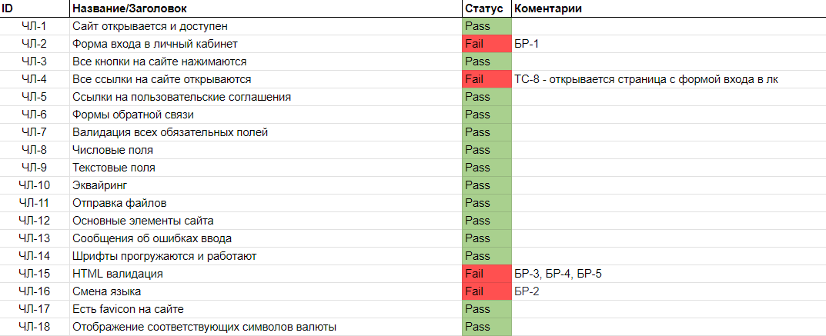
Тестовая документация: чек-лист

Slide 6
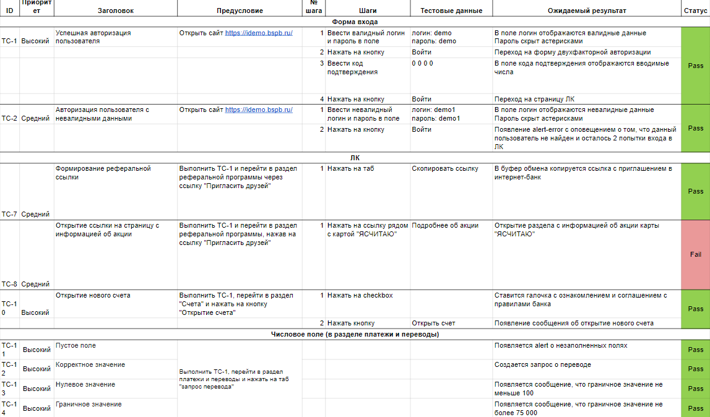
Тестовая документация: тест-кейсы

Slide 7
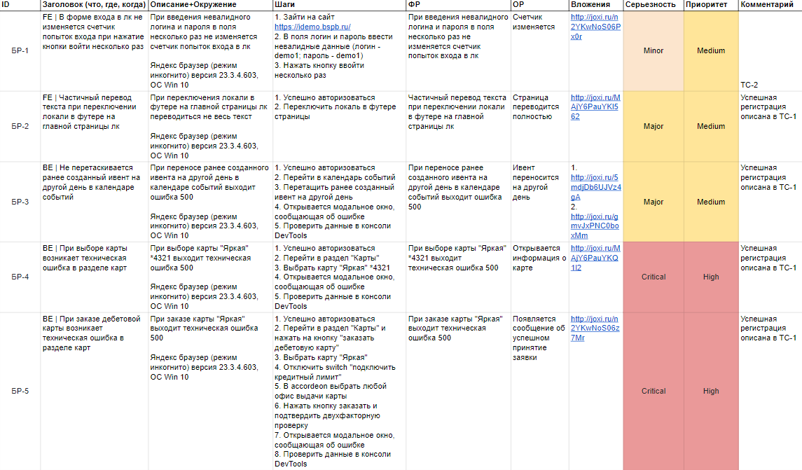
Тестовая документация: баг-репорты

Slide 8
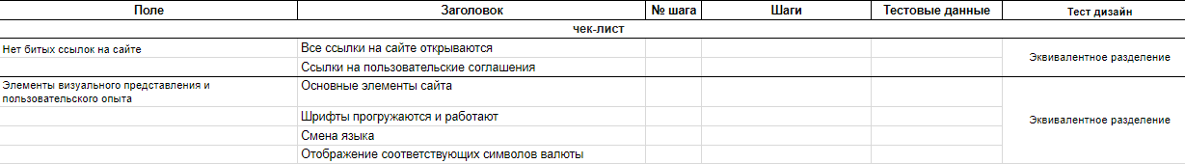
Применение техник тест-дизайна: чек лист

Slide 9
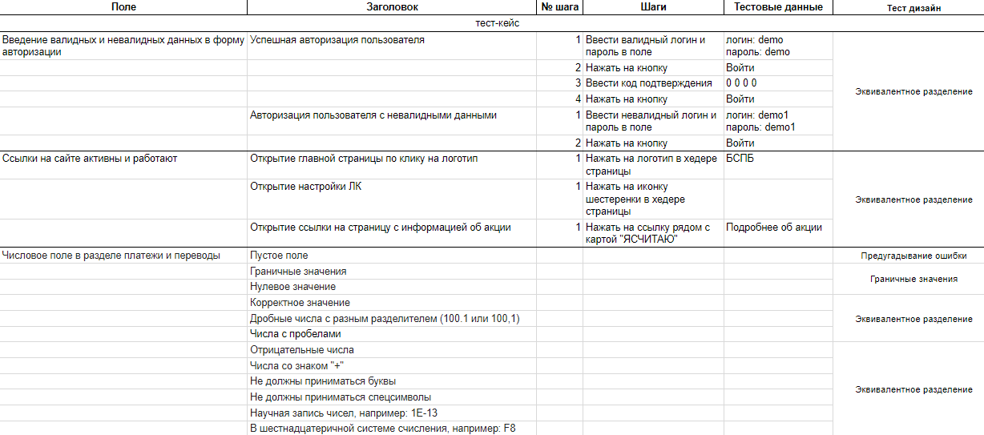
Применение техник тест-дизайна: тест-кейсы

Slide 10
Листинг автотеста
s=Service('C:/Windows/chromedriver.exe') driver = webdriver.Chrome(service=s) driver.get("https://idemo.bspb.ru/") driver.set_window_size(1500,900) driver.find_element(By.XPATH, "//*[@id='login-button']").click() driver.find_element(By.ID, "login-otp-button").click() time.sleep(2) driver.find_element(By.ID, "accounts-index").click() driver.execute_script("window.scrollTo(0, document.body.scrollHeight);") time.sleep(2) driver.find_element(By.XPATH, "//*[@id='contentbar']/form/div/a").click() time.sleep(2) driver.find_element(By.CSS_SELECTOR, "#new-account-form > div.conditions-confirmation-block > div > div > div > label > input").click() driver.find_element(By.ID, "submit").click() time.sleep(2) driver.find_element(By.CSS_SELECTOR, "#loyalty-programs > div.referral-program.balance > a").click() driver.execute_script("window.scrollTo(0, document.body.scrollHeight);") time.sleep(2) driver.find_element(By.XPATH, "//*[@id='referral-program-container']/div/div[3]/div/div[1]/div[2]/div[4]/div/a").click() time.sleep(2)

Slide 11
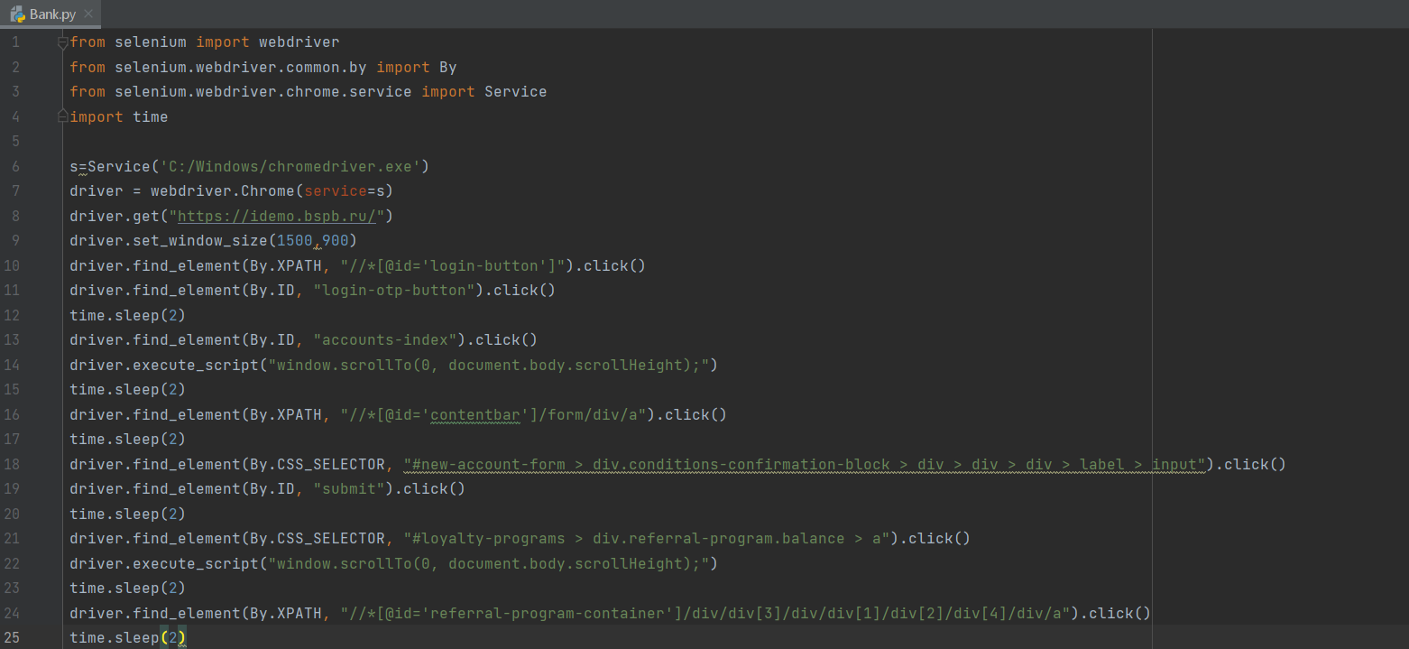
Листинг автотеста

Slide 12
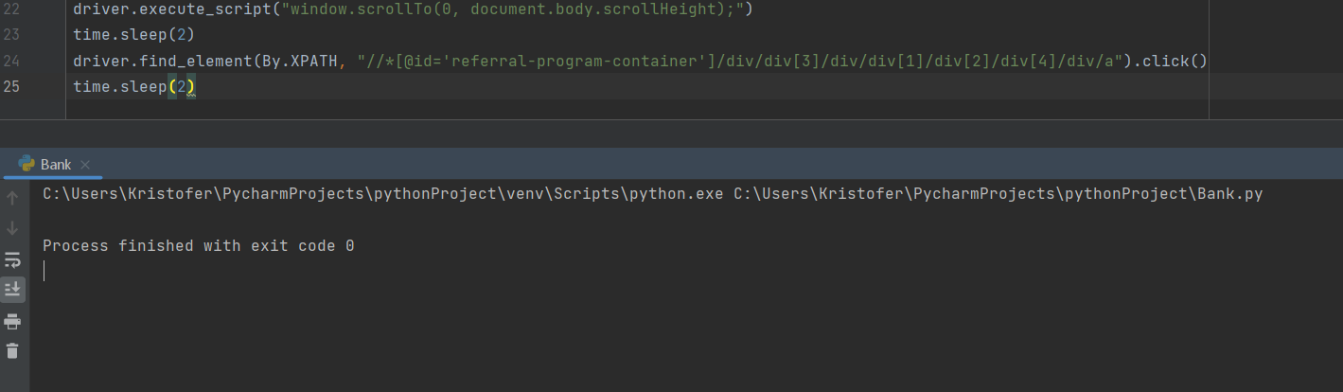
Результат выполнения автотеста

Slide 13
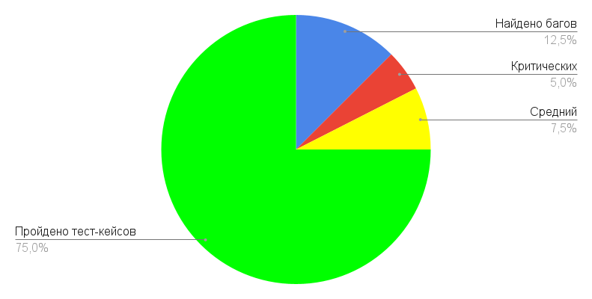
Анализ результатов тестирования выбранного приложения
Тестирование веб-платформы Интернет банка БСПБ (URL: https://idemo.bspb.ru) была произведена на ОС Win 10, Яндекс браузер (режим инкогнито) версия 23.3.4.603 в период 26.04-21.06.2023. Были применено функциональное и UI/UX тестирование.
В ходе проверки веб-платформы Интернет банка БСПБ (URL: https://idemo.bspb.ru) было написаны 30 тест-кейса, .
В результате проверки было обнаружено 5 дефекта, из них 2 критических.

Slide 14
Выводы об оптимальности выбранной стратегии тестирования
За заданный период и при помощи применения техник тест дизайна мы добились оптимальных результатов и максимально расширили тестовое покрытие.
На текущий момент веб-платформа не может быть отдана в релиз, поскольку количество пройденных тест-кесов ниже 95%.
Рекомендуется для устранения критических дефектов увеличить время работы команды разработки. Более тщательнее тестировать требования по средством привлечения аналитика, а также QA специалистов. А также для стабильной работы платформы провести дополнительно перфоманс тестирование.

Slide 15

Рефлексия
В процессе изучения программы я получила хороший старт в сфере тестирования, познакомилась и немного поработала с инструментами, используемыми в тестировании, такими как: XMind, Trello, Jira, TestRail, GIT, Postman, MySQL, Selenium IDE, PyCharm. Узнала также о расширениях на браузер, которые облегчают работу тестировщика. Самостоятельно написала небольшой код на языке Python и он даже работает! Интересно было работать с SQL, API и Python. Есть пробелы, но сфера IT всегда требует самосовершенствования. Поэтому на достигнутом я не остановлюсь.
С моими практическими работами вы можете ознакомиться по ссылке на GIT HUB: https://github.com/KristoferLondon

Slide 16
